Slide 1
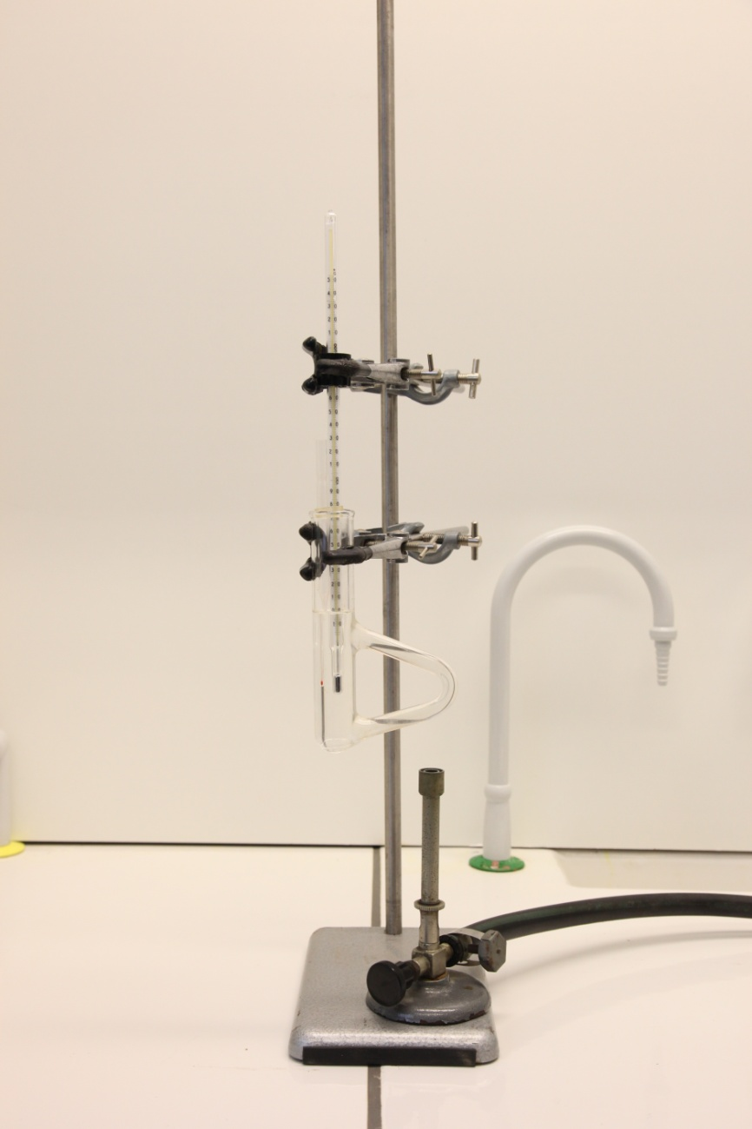
Smeltpuntsbepaling
Smeltpuntsbepaling
Experimentele Vaardigheden module 2, hoofdstuk 1.5

Slide 2
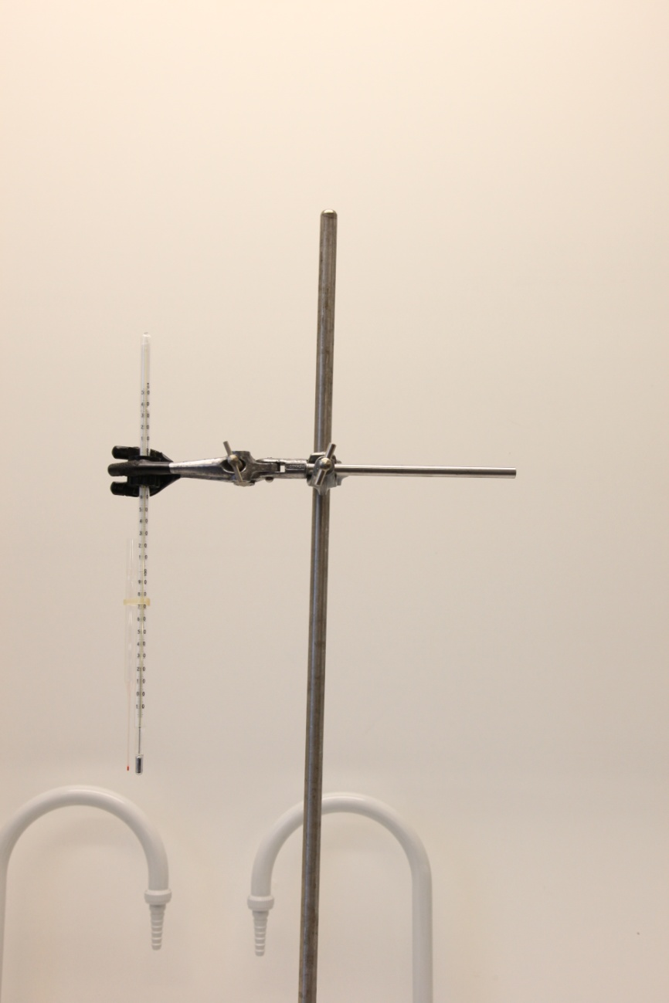
Smeltpuntsbepaling
Smeltpuntsbepaling
Experimentele Vaardigheden module 2, hoofdstuk 1.5
Elastiek

Slide 3
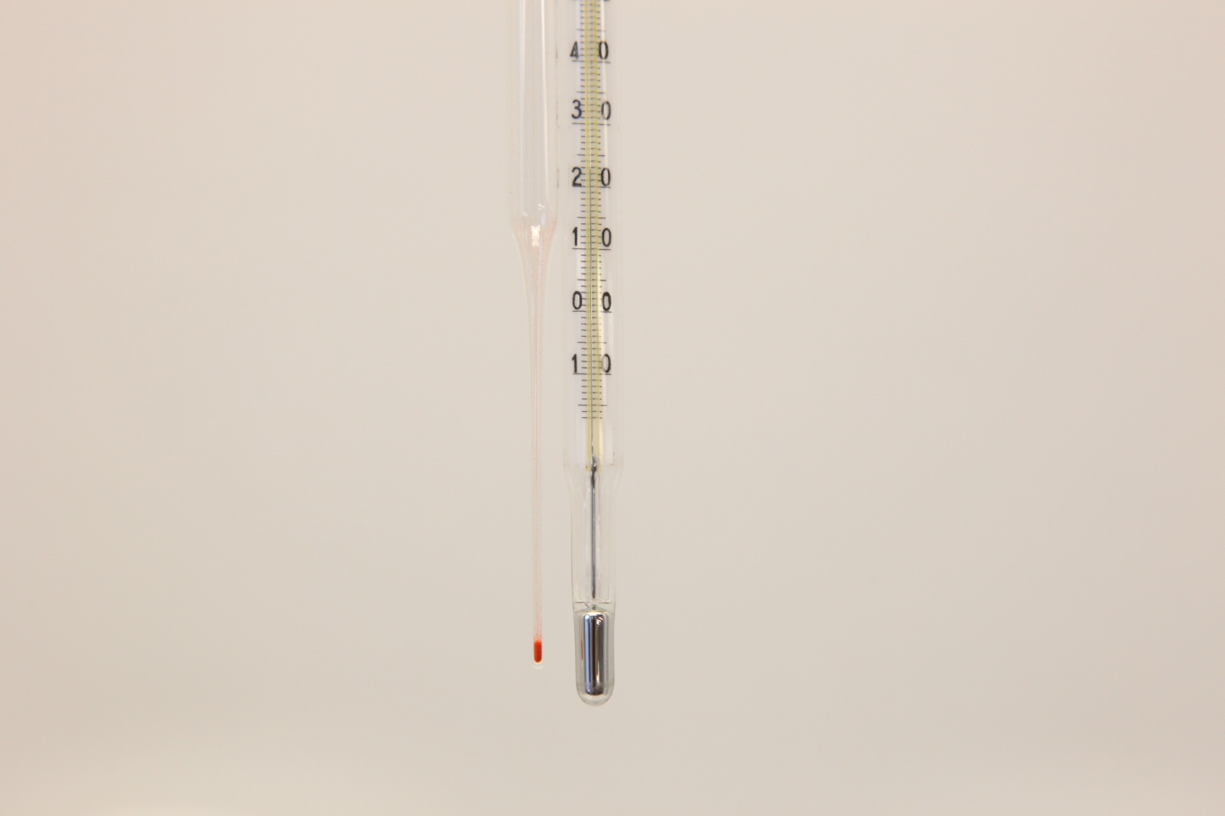
Smeltpuntsbepaling
Smeltpuntsbepaling

Slide 4
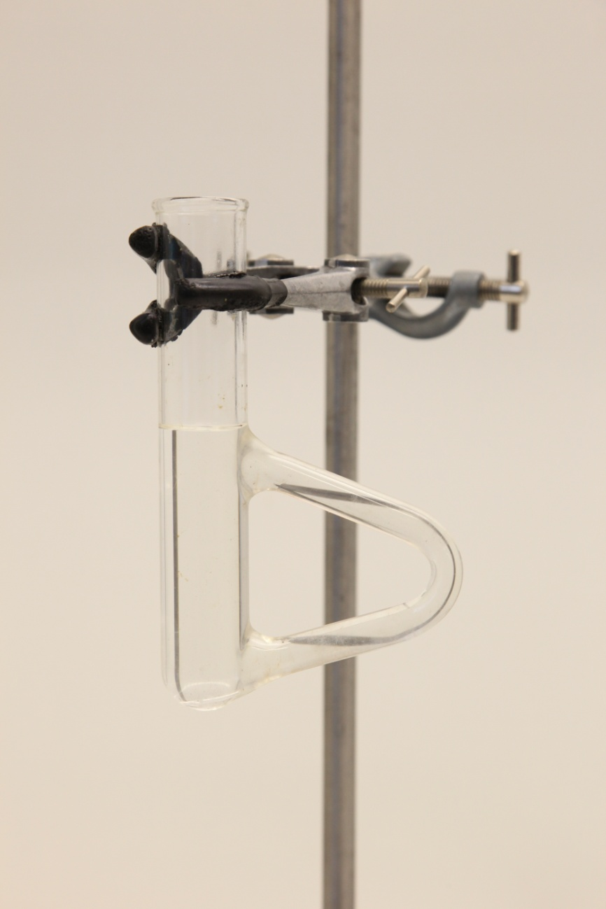
Smeltpuntsbepaling
Smeltpuntsbepaling

Slide 5
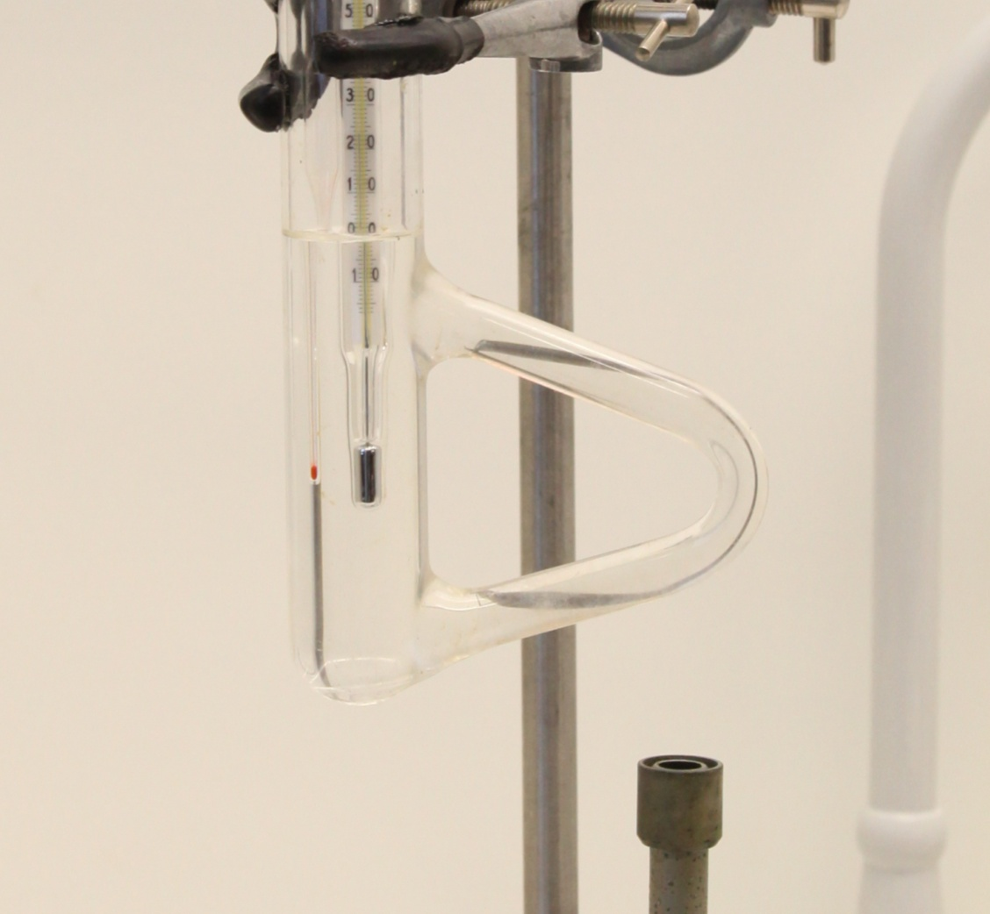
Smeltpuntsbepaling
Smeltpuntsbepaling

Slide 6
Smeltpuntsbepaling
Smeltpuntsbepaling
Smeltpunt noteren!!

